Slide 1
Em torno da felicidade
Sinal Verde
Grupo Espírita Guillon Ribeiro
Escola de Evangelização de Pacientes

Slide 2
Onde podemos encontrar a felicidade?
Quem quer ser
feliz?
Notes:
Iniciar dirigindo a 1ª pergunta aos presentes. Certamente, todos terão respondido positivamente.
Em seguida, colher algumas respostas para a 2ª pergunta, as quais poderão ser variadas e, para ilustrar essa multiplicidade de fontes de felicidade, exibir o vídeo do próximo slide.

Slide 3
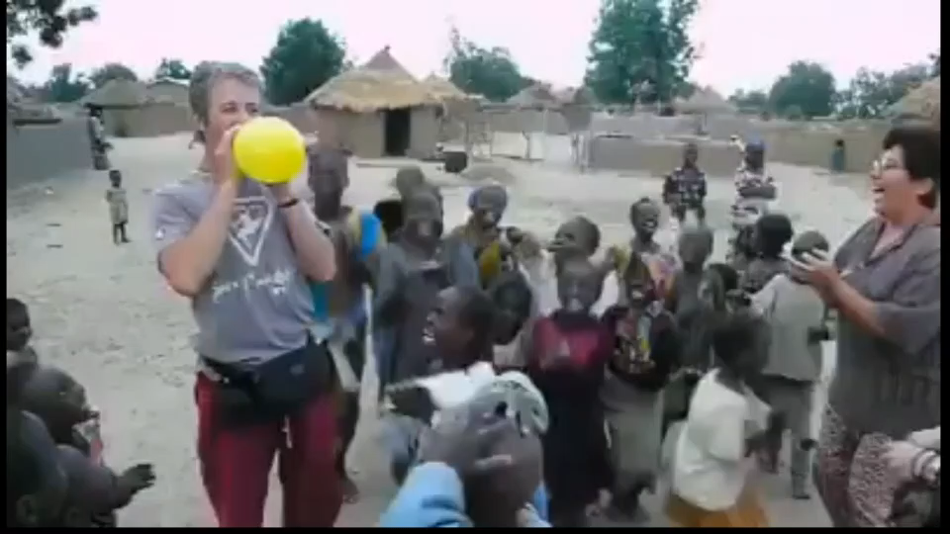
Analise o vídeo
Notes:
Não devemos complicar a busca da nossa felicidade. Podemos encontrá-la nas coisas mais simples.

Slide 4
felicidade completa é possível na Terra?
“Não, por isso que a vida lhe foi dada como prova ou expiação. Dele [ser humano], porém, depende a suavização de seus males e o ser tão feliz quanto possível na Terra.”
        (ALLAN KARDEC. O Livro dos Espíritos, q. 920.)
O que seria a felicidade?
  “Com relação à vida material, é a posse do necessário. Com relação à vida moral, a consciência tranquila e a fé no futuro.”
        (ALLAN KARDEC. O Livro dos Espíritos, q. 922.)
Notes:
Em virtude de ainda habitarmos um mundo de provas e expiações, não podemos gozar de plena felicidade. Porém, enquanto aqui estivermos, está em nossas mãos suavizarmos as dores e os desafios que nos são impostos, extraindo daí motivos para uma felicidade relativa.

Slide 5
Aceitação de si
“Em matéria de felicidade convém não esquecer que nos transformamos sempre naquilo que amamos.
Quem se aceita como é, doando de si à vida o melhor que tem, caminha mais facilmente para ser feliz como espera ser.”
        (ANDRÉ LUIZ. Sinal Verde, cap. 26.)
Notes:
Na questão 933 de O Livro dos Espíritos, os Espíritos Superiores afirmam que “De ordinário, o homem só é infeliz pela importância que liga às coisas deste mundo.” André Luiz abre o capítulo destacando aquela que talvez seja fonte de infelicidade para grande parcela de criaturas encarnadas: a não aceitação de si mesmo(a)! Por isso, a primeira recomendação do autor espiritual (que se conecta com a q. 920 citada no slide anterior) é que cada um de nós se aceite como é e que doe ao mundo o melhor de si.

Slide 6
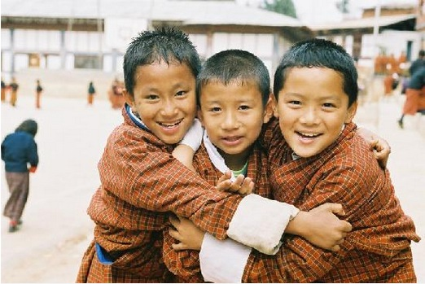
Em que a nossa felicidade de baseia?
“A nossa felicidade será naturalmente proporcional em relação à felicidade que fizermos para os outros. A alegria do próximo começa muitas vezes no sorriso que você lhe queira dar.”
        (ANDRÉ LUIZ. Sinal Verde, cap. 26.)
Notes:
Se a infelicidade tem origem na importância que se dá às coisas deste mundo, a felicidade está nas coisas que transcendem o mundo material. Nesse aspecto, fazer os outros felizes é sem dúvidas uma fonte de felicidade para si mesmo(a). Por isso, devemos desejar e concorrer para que o outro esteja bem.

Slide 7
Consciência tranquila
“A felicidade pode exibir-se, passear, falar e comunicar-se na vida externa, mas reside com endereço exato na consciência tranquila.”
        (ANDRÉ LUIZ. Sinal Verde, cap. 26.)
Notes:
Que bela imagem utilizada pelo mentor! A felicidade é como uma pessoa que pode viajar e passear por muitos lugares, mas tem residência fixa. Podemos demonstrar felicidade, falar de felicidade, mas só seremos verdadeiramente felizes se tivermos a consciência tranquila. (O Livro dos Espíritos, q. 922.)

Slide 8
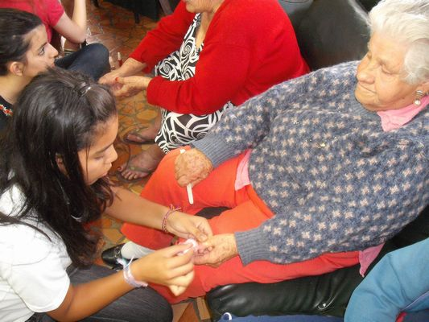
O trabalho cura
“Se você aspira a ser feliz e traz ainda consigo determi-nados complexos de culpa, comece a desejar a própria libertação, abraçando no trabalho em favor dos semelhantes o processo de reparação desse ou daquele dano que você haja causado em prejuízo de alguém.”
        (ANDRÉ LUIZ. Sinal Verde, cap. 26.)
Notes:
Sentimento de culpa é fonte de profunda infelicidade e pode ser a causa inclusive de enfermidades físicas. O trabalho no bem pode ser a cura para essa doença da alma, proporcionando alegria e oportunidade de reparação do erro cometido, ainda que não diretamente à pessoa ofendida.

Slide 9
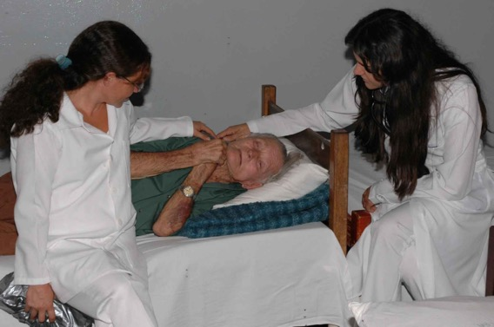
Mas basta apenas trabalhar?
“Amor é a força da vida e trabalho vinculado ao amor é a usina geradora da felicidade.”
        (ANDRÉ LUIZ. Sinal Verde, cap. 26.)
“Quando o trabalhador converte o trabalho em alegria, o trabalho se transforma na alegria do trabalhador.”
        (ANDRÉ LUIZ. Sinal Verde, cap. 17.)
Notes:
Toda ocupação útil é válida para nosso crescimento e aprendizado. No entanto, ao depositarmos amor no trabalho, esse trabalho será fonte de felicidade para nós, pelo simples fato de cumprirmos diligentemente nosso dever.

Slide 10
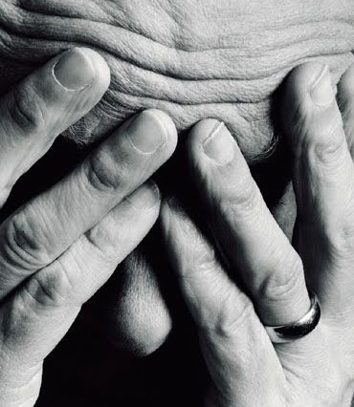
Lamentação: um grande obstáculo
“Se você parar de se lamentar, notará que a felicidade está chamando o seu coração para vida nova.”
        (ANDRÉ LUIZ. Sinal Verde, cap. 26.)
“Lamentar não é atitude saudável. [...] A lamentação, qual ocorre com a queixa sistemática, é morbo portador de destruição, de desalento e morte.”
        (JOANNA DE ÂNGELIS. Momentos Enriquecedores, cap. “Lamentações”.)
Notes:
Morbo: estado patológico; doença, enfermidade.
A lamentação não apenas é fonte de infelicidade, como também é habito deletério para a saúde mental e física. Tomemos a decisão de parar de se lamentar como uma medida de saúde integral que nos aproximará da felicidade.

Slide 11
Autoconhecimento e humildade
“Estude a si mesmo, observando que o autoconhecimento traz humildade e sem humildade é impossível ser feliz.”
        (ANDRÉ LUIZ. Sinal Verde, cap. 26.)
Notes:
De fato, a pessoa orgulhosa não tem paz e não é feliz, pois está constantemente insatisfeita e em conflito com os outros e consigo mesma. Com a pessoa humilde se dá o oposto e o caminho para a humildade é o autoconhecimento.

Slide 12
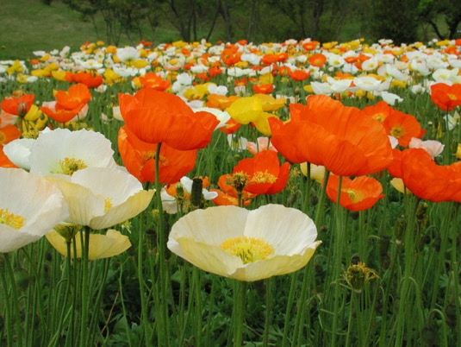
Nada é só ruim
“Quando o céu estiver em cinza, a derramar-se em chuva, medite na colheita farta que chegará do campo e na beleza das flores que surgirão no jardim.”
        (ANDRÉ LUIZ. Sinal Verde, cap. 26.)
Notes:
André Luiz encerra o capítulo com esse convite ao otimismo. Lembremos que os dias cinzentos e chuvosos passam e são sucedidos por dias melhores se nos mantivermos confiantes e esperançosos, aproveitando as oportunidades suaves e dolorosas para nossa elevação espiritual.

